Slide 1
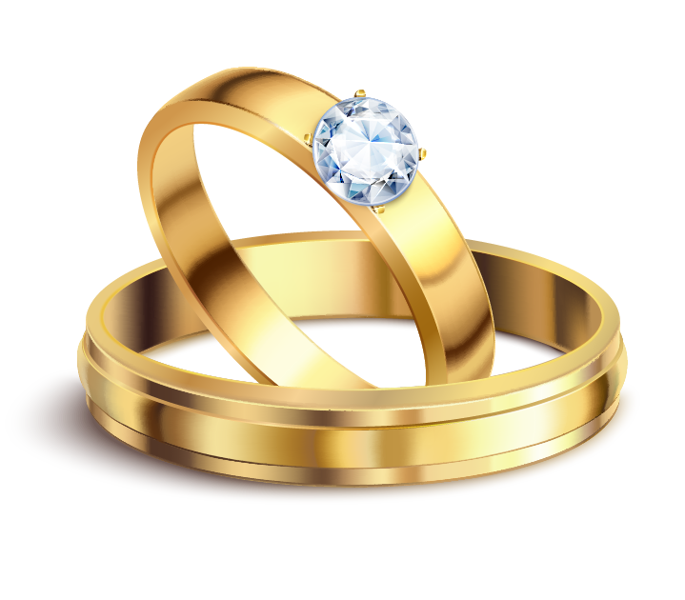

小專發表 飾品網站
04 __ 劉靜恩

Slide 2
01
02
03
05
06
07
大綱
04
主題發想
時程表
網站架構
應用
網頁演示
改進方向
參考來源

Slide 3
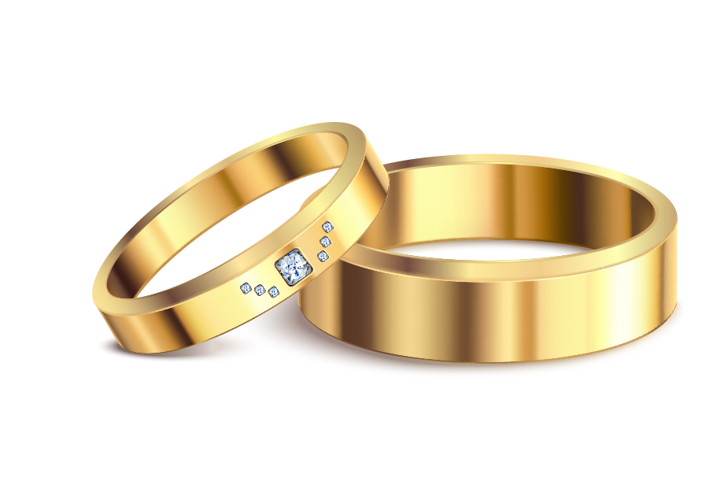
主題發想
曾與朋友討論說想做飾品販賣，
所以選擇關於飾品官網及戒指客製化的網頁

Slide 4
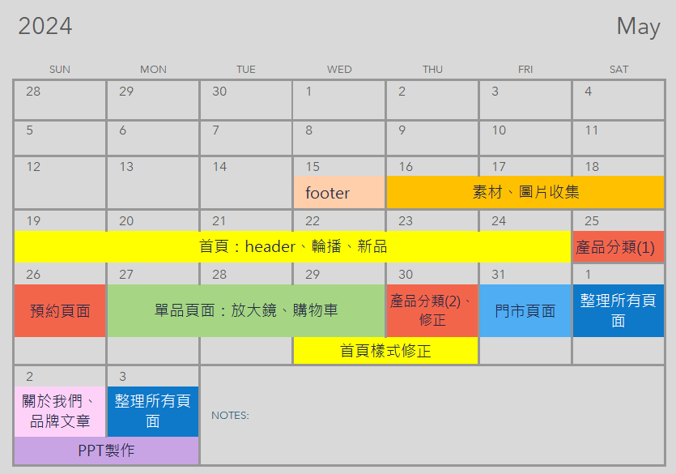
時程表

Slide 5
共用 Header、footer
網站架構
輪播圖
首頁
新品(New arrival區)
Design區
文章區
共用Sidebar nav
產品分類
(耳環、項鍊)
產品選擇
購物車
產品(項鍊)
放大鏡
Notes:
首頁部分做了
全屏的header、輪播圖
新品區用js點擊事件搭配transform transition做一些滑動效果
再下面有客製化選擇區
原本做法是耳環 和 項鍊各做一個頁面
後來用迭代(forEach)方法 和 修改innerHTML方式直接替換畫面

Slide 6
客製化分類
客製化
預約表
門市
關於我們
品牌文章
登入/註冊
Notes:
首頁部分做了
全屏的header、輪播圖
新品區用js點擊事件搭配transform transition做一些滑動效果
再下面有客製化選擇區
原本做法是耳環 和 項鍊各做一個頁面
後來用迭代(forEach)方法 和 修改innerHTML方式直接替換畫面

Slide 7



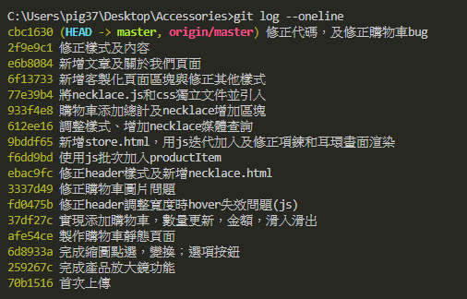

應用

Slide 8

網頁演示

Slide 9
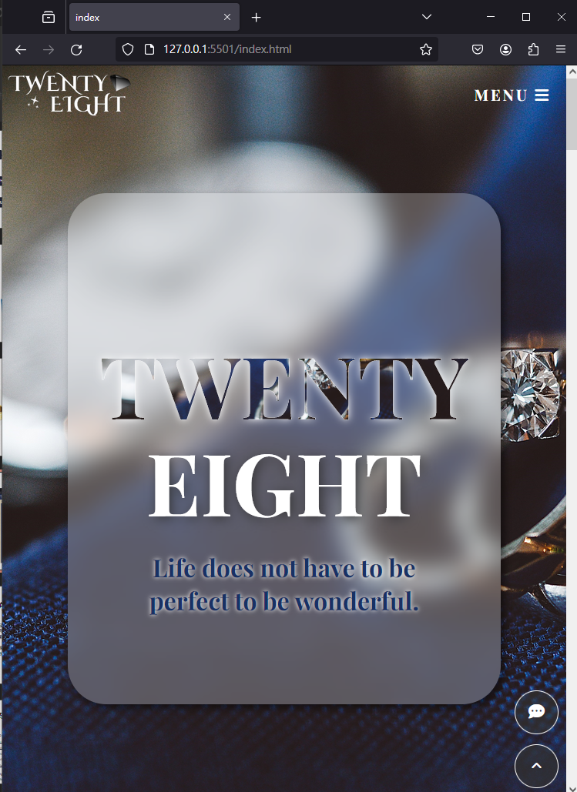
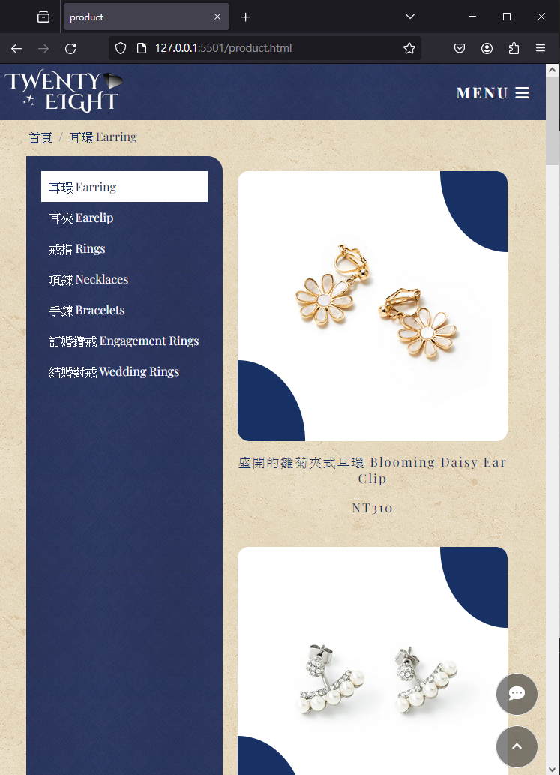
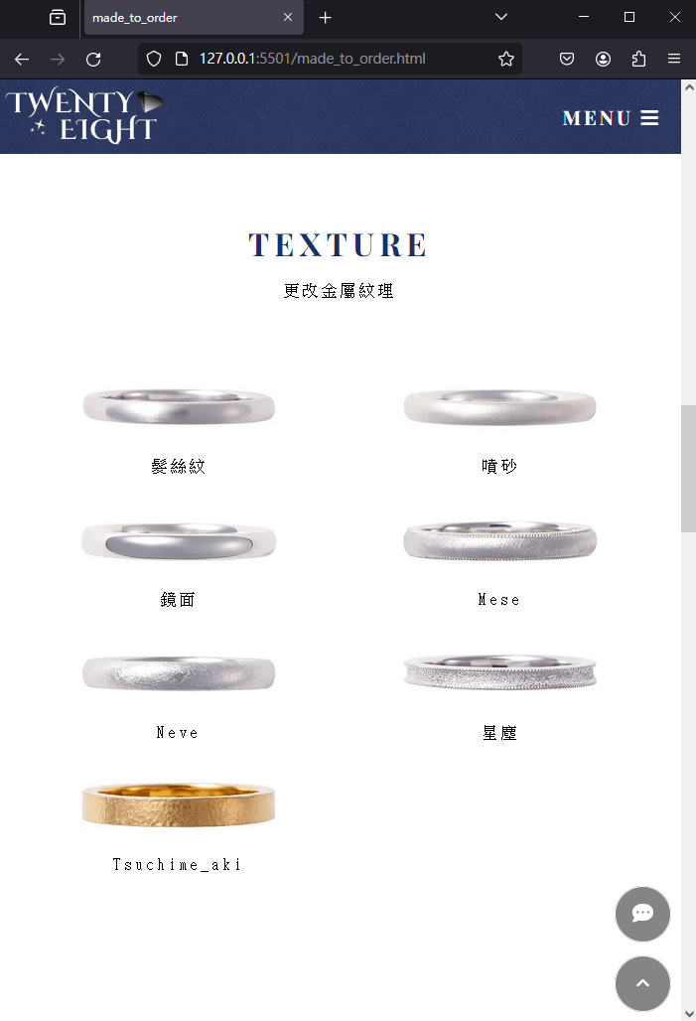

Slide 10
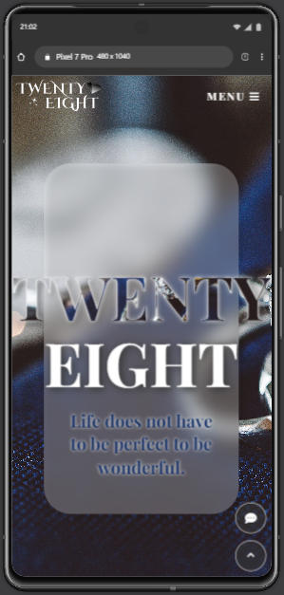
改進方向
此網頁的響應式主要針對電腦裝置，因為手機與平板無法使用hover效果，之後可以往點選效果方向進行改版，增進用戶體驗。
Notes:
缺乏前期規劃，導致製作網頁時經常即興發揮，未來會針對主題進行需求分析與草稿設計

Slide 11
參考來源
圖片及內容來源：
BONNYREAD (https://www.bonnyread.com.tw/)
Ith (https://ith-rings.tw/)
idearock (https://www.idearock.com.tw/)
Stocksnap (https://stocksnap.io/photo/wedding-rings-KH7YRRTVTS)
soeasyedu (https://www.soeasyedu.com.tw/blog/online-learning/english-quotes)
toptal (https://www.toptal.com/designers/subtlepatterns/)
LOGO製作：designevo (https://www.designevo.com/tw/logo-maker/)
PPT樣本來源：slidesgo
(https://slidesgo.com/theme/jewelry-campaign-wedding-rings#search-ring&position-3&results-6&rs=search)

Slide 12
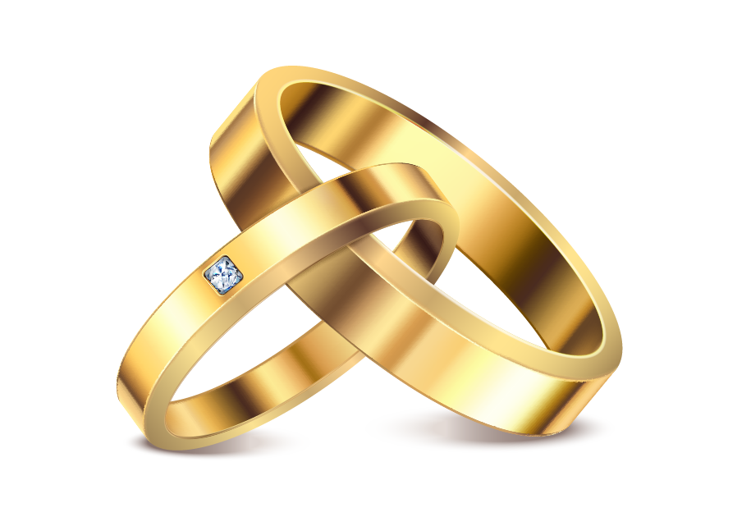
Thanks

